Slide 1

1. 프로젝트 과제-20점 2. 출석-20점(1회 지각, 결석 시 규정에 따라 감점)
<의심하는 인간>(박규철, 청림출판, 2022)에 나타난 피론학파의 회의주의적 방법론을 2페이지로 요약하고 1페이지 이상의 감상문 쓰기.
글자 크기는 10, 줄간격 160, 탑재 형식은 반드시 PDF로 할 것.
제반 준수사항을 이행하지 않을 시에는 감점이 될 수도 있음.
단, 조장은 별도 과제 수행(조 소개서 작성, 토론 주관, 토론내용 정리 보고서). 이상.

Slide 2
3. 중간고사-30점 4. 기말고사-30점
중간고사
범위: 1-7주 내용
주제: 추후공지
형식: 표지와 참고문헌 제외하고, 본문만 3페이지 이상 소논문(<글쓰기 교재 참고>)
기말고사
범위: 9-14주 내용
주제: 추후공지
형식: 표지와 참고문헌 제외하고, 본문만 5페이지 이상 소논문(<글쓰기 교재 참고>)

Slide 3
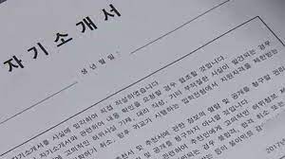
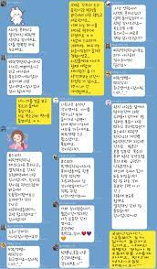
추가 탑재 서류-자기소개서(3주 탑재), 수업후기(14주 탑재)-점수 미반영

Slide 4
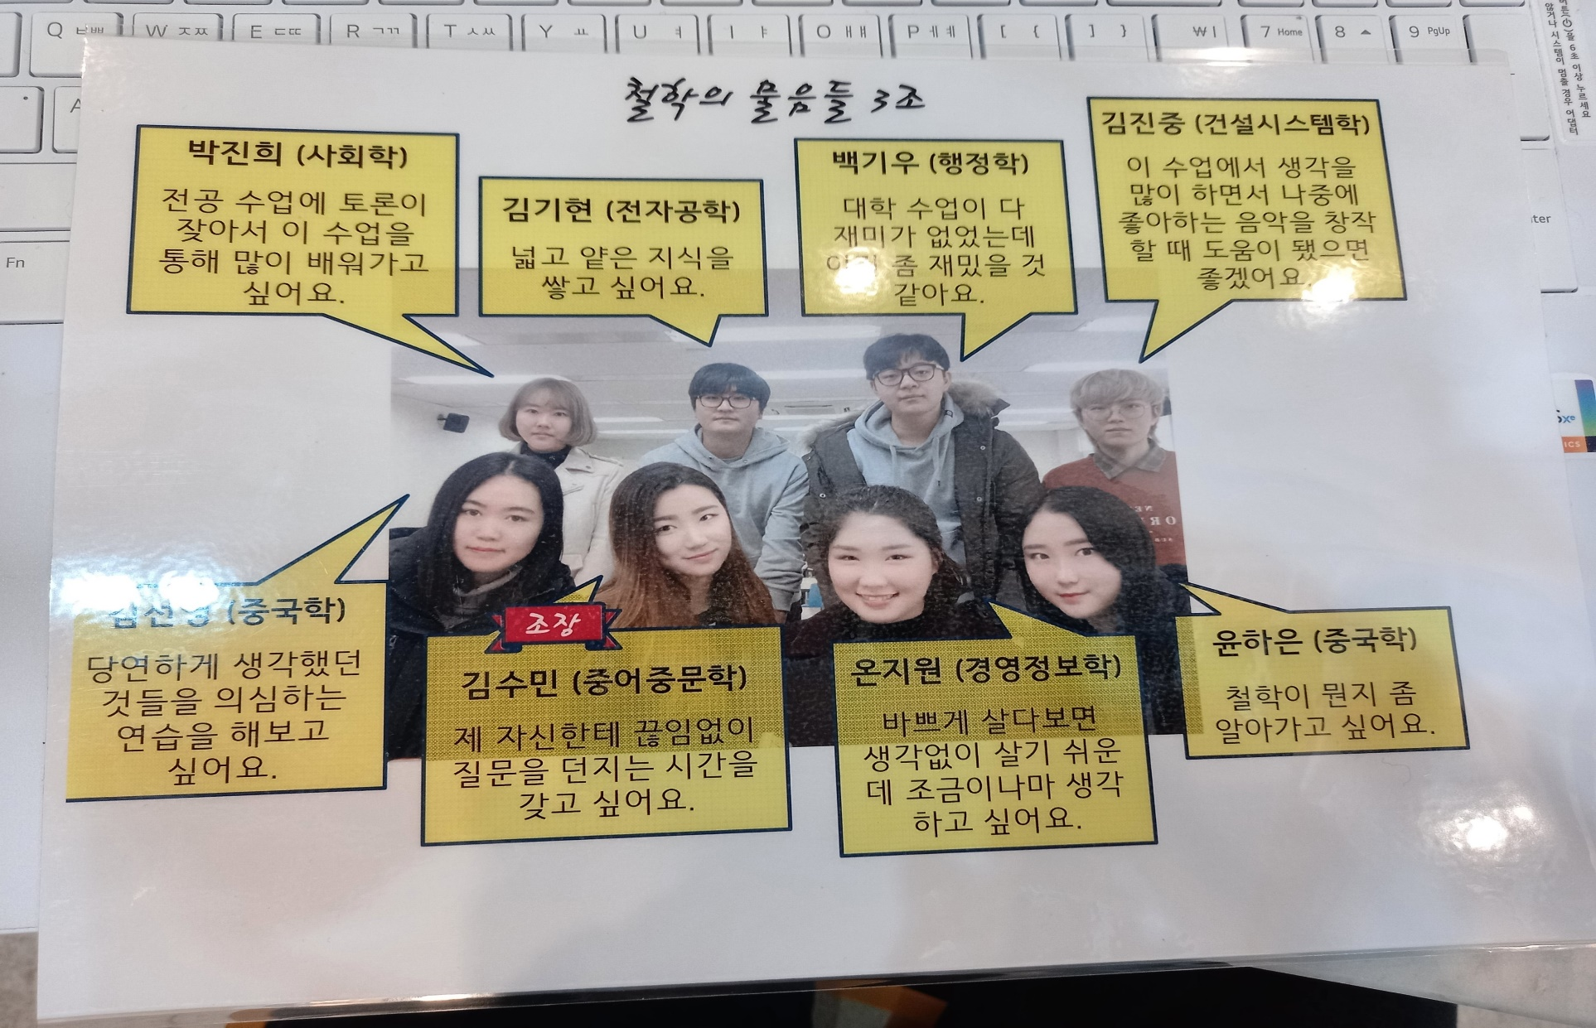
조소개서 샘플(칼라로) (3월 16일-17일 사이 제출)

Slide 5
조 편성
1반 당 8개조로 편성
1조 당 8명 이하로 구성(국내-국외 혼합조로 구성. 단, 외국학생은 이름 옆에 국적 표기할 것(ex. 알렉산더(그리스))
조장 선출
1조 조장이 반장 겸직
조 선택은 자유롭게
조장이 할 일: 1) 조 소개서 제출, 2) 토론 주관, 3) 토론 보고서(2-7주차까지) 제출

